Slide 1
Priroda svjetlosti i micro:bit
Eduard luka Mudri

Slide 2
Micro:bit
Mikrokontroler baziran na ARM Cortex M0 arhitekturi sličan Arduinu ali jednostavniji i namijenjen mlađem uzrastu
Na sebi ima integriran zaslon od 25 LED dioda
Sadrži bluetooth te senzore pokreta te 2 programibilna gumba
Sadrži programibilne I/O konektore
Postoje dodatni moduli koji mu proširuju područje upotrebe na elektroniku

Slide 3
Uvod sata:
Ukratko objasniti pojedine elemente aparature te učenike podijeliti u nekoliko grupa ako je broj uređaja premalen
Daje se zadatak i što se očekuje od učenika
Učenici bi trebali istražiti kako boje bijele svjetlosti ovise o intenzitetima baznih preko prizme

Slide 4
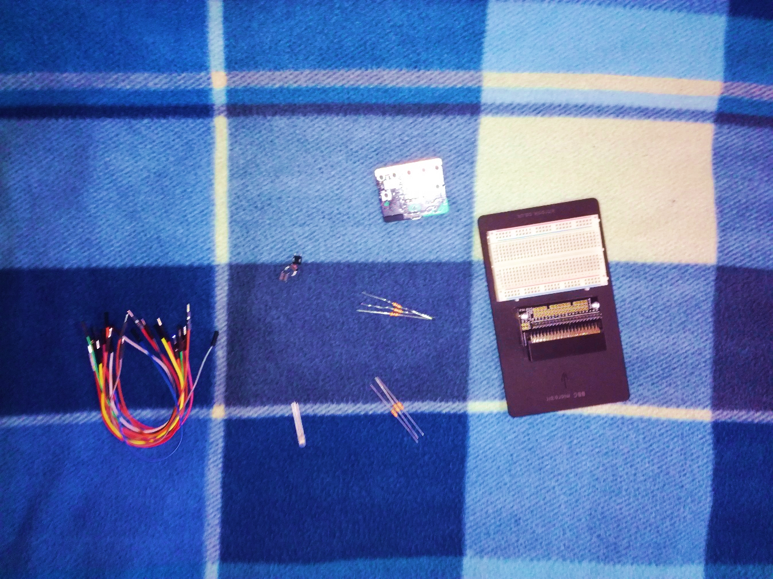
Pribor:

Slide 5
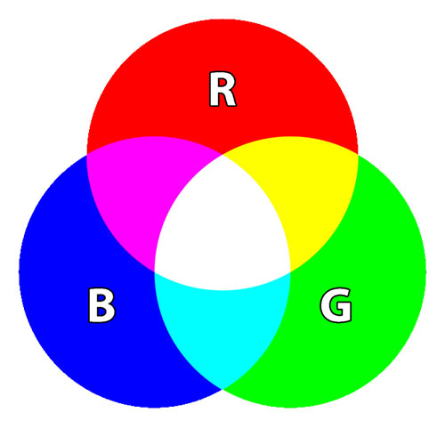
Grafikon boja:

Slide 6
Središnji dio:
Učenicima se podjele elektroničke komponente potrebne za zadatak
Profesor na ploču crta šemu sklopovlja te objasni što koji element radi
Na ploči napiše kod potreban za program te ga objasni
Učenici sami slažu elektroničke komponente te kodiraju microbit računalo
Preko prizme gledaju rasap svetlosti

Slide 7
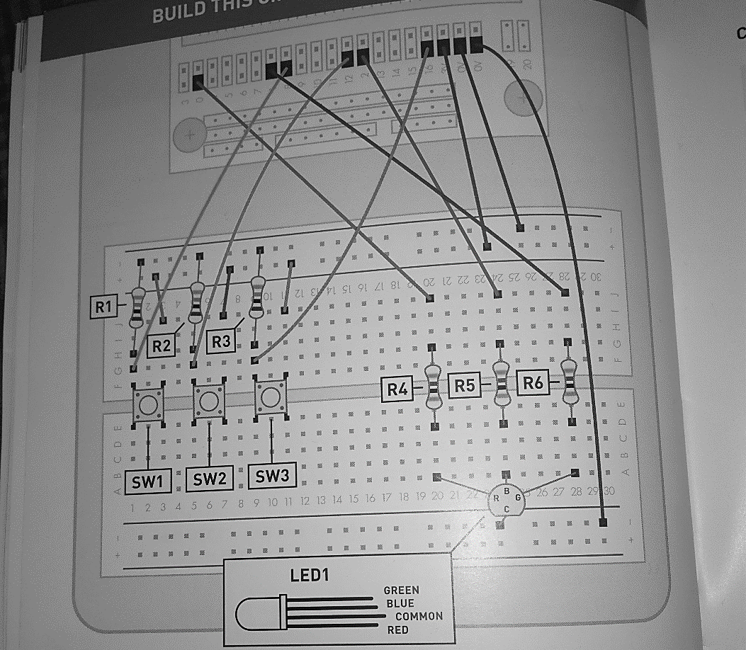
Šema komponenata:

Slide 8
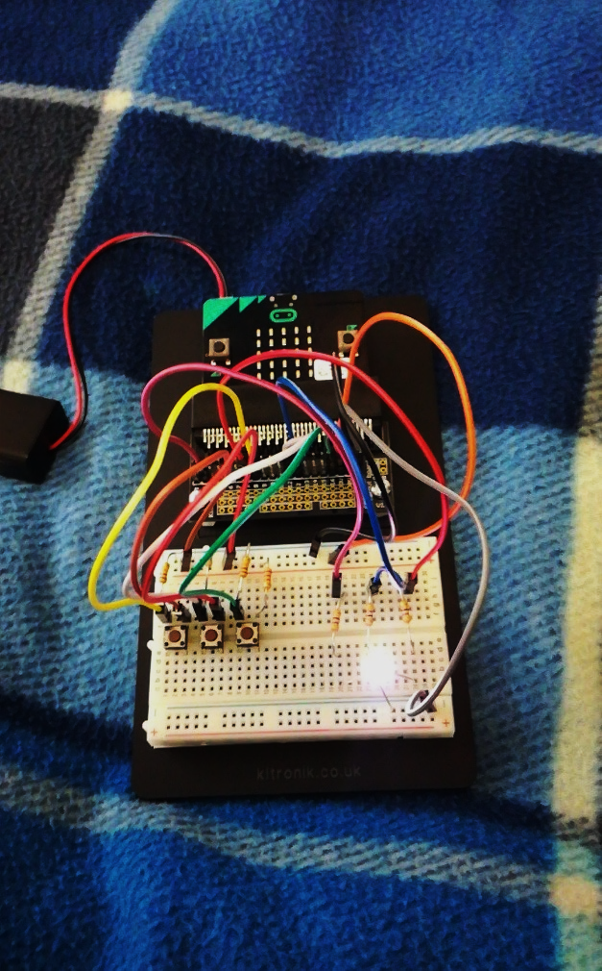
Gotov zadatak:

Slide 9
Završni dio:
Rasprava s učenicima o naučenom gradivu
Profesor odgovara na pitanja i otklanja nejasnoće učenika

